Slide 1
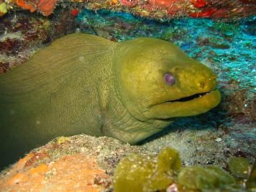
Antes de comenzar…
En caso de emergencia
Conserve la calma
Salga del recinto sin correr
Salidas de emergencia
Punto de encuentro
Baños, botiquín
Teléfono para emergencias
Siga las indicaciones de los brigadistas

Slide 3
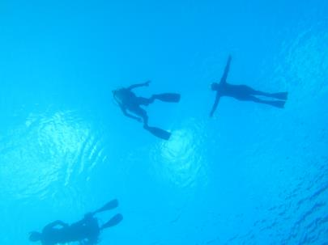
Presentación alumnos
Nombre
¿Qué lo/a motiva a tomar este curso?
¿Tiene experiencia?
¿Qué espera de este curso?
Pasatiempos
Datos de interés
Notes:
Ahora desde conocer un poco más quienes son mis alumnos, vamos a compartir muchas experiencias, disfrutar de viajes y lo primero debe ser conocer quienes forman parte de este curso.

Slide 4
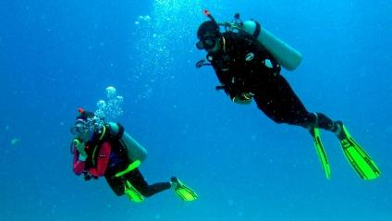
¿Quiénes son sus docentes?
Experiencia
Calificaciones
Datos de Interés
Notes:
Ahora desde conocer un poco más quienes son mis alumnos, vamos a compartir muchas experiencias, disfrutar de viajes y lo primero debe ser conocer quienes forman parte de este curso.

Slide 5
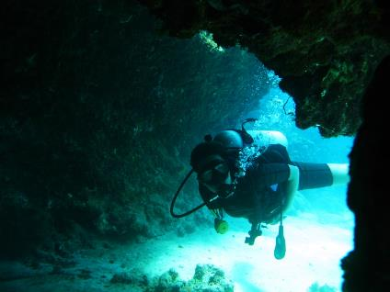
Una mirada al curso
Cerca del 70 % del planeta está cubierto por agua y menos del 1 X 1000 ha tenido la oportunidad de sumergirse en una inmersión.
¡Bienvenido al mundo del mar, el agua y la aventura,
bienvenido al mundo de BIS!

Slide 6
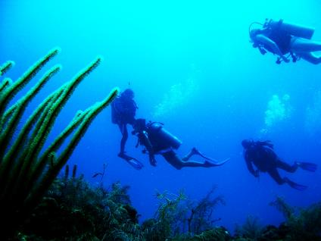
Bienvenidos al mundo subacuático
Un curso para disfrutar del agua, compartir con nuevos amigos y proteger la naturaleza.
¡Esta es una experiencia que enriquecerá tu vida!

Slide 7
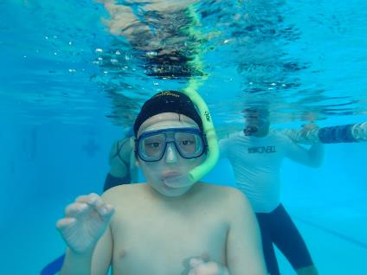
Compromisos de su escuela
Trabajar con personal calificado
Dar buen ejemplo
Vigilar las condiciones del curso
Velar por la seguridad
Cumplir el horario
Aportar el material didáctico
Suministra equipo en buen estado
Informar oportunamente los costos
Certificar solo a quienes cumplan los objetivos del curso
¡La escuela tiene compromisos con cada alumno!

Slide 8
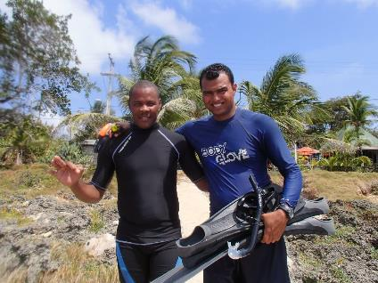
Sus compromisos
Seguir las instrucciones
Cumplir con el horario
Cuidar su salud
Revisar el equipo
Respetar el ambiente
Hacer reservas para su salida de certificación
Cubrir los costos
Reportar inquietudes y quejas
¡El trabajo en equipo es fundamental para la seguridad y la diversión!

Slide 9
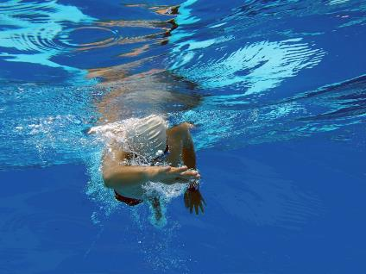
Requisitos
Gozar de buena salud
Disfruta de buena condición física
Saber nadar
Sentirse confortable en el agua
¡Para disfrutar del buceo, requiere preparación y equipo!

Slide 10
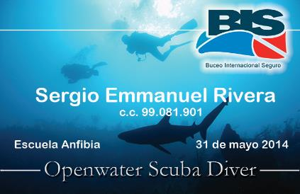
¿Cómo obtener su certificado?
Cumplir satisfactoriamente con:
Preparación teórica
Preparación en aguas confinadas
Preparación en aguas abierta, 5 inmersiones
¡Su licencia para continuar la aventura!

Slide 11
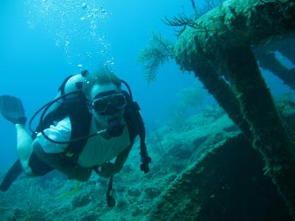
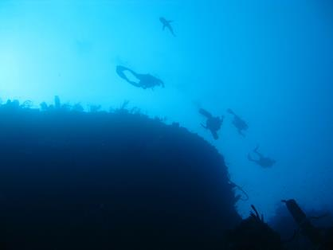
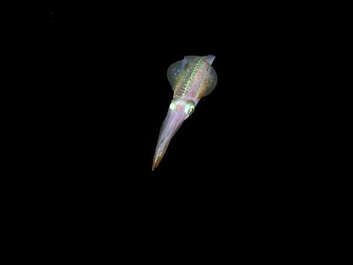
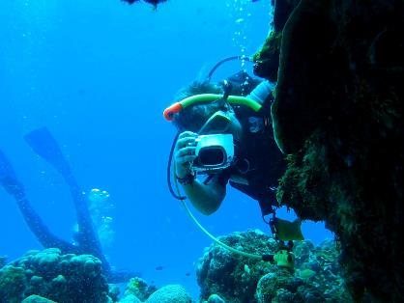
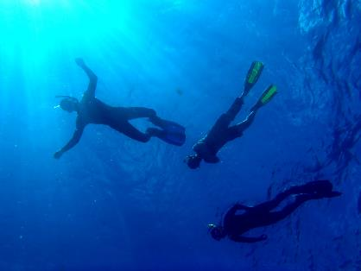
Otros cursos
Finalizado este curso puede tomar:
Buceo a pulmón libre
Buceo en naufragios
Buceo en paredes
Buceo nocturno
Fotografía subacuática
¿Qué te gustaría hacer?

Slide 12
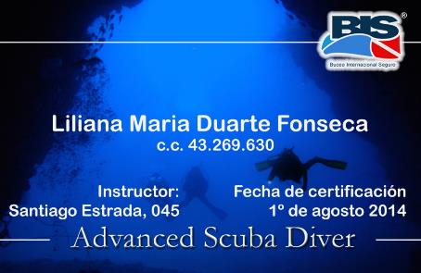
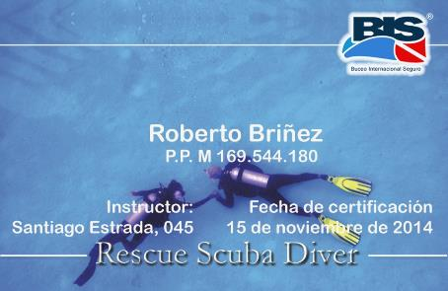
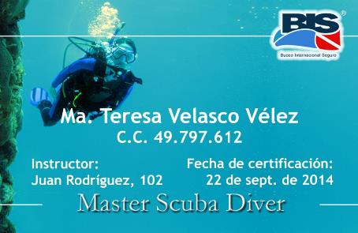
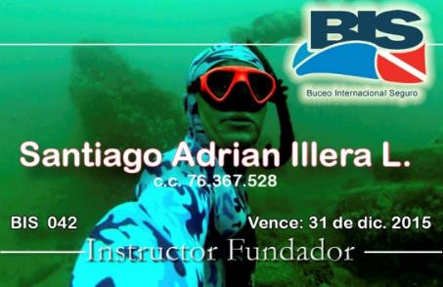
Más oportunidades
Aguas abiertas
Avanzado
Rescate
Master Scuba Diver
Especialidades, liderazgo e instructores
En formato impreso y digital

Slide 13
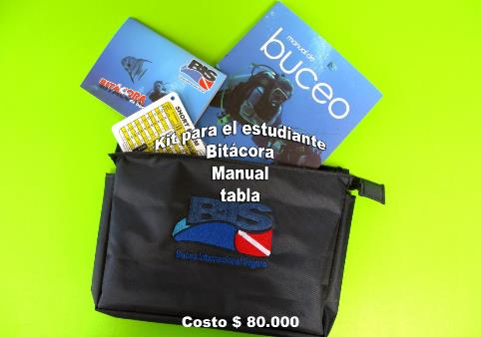
Cada uno recibirá:
Manual de buceo básico
Tabla de buceo
Bitácora
Carpeta de registro
Certificado al cumplir la totalidad de los requisitos.
Notes:
Al matricularse en este curso usted recibirá el siguiente material original:
Manual de buceo
Bitácora
Tabla de buceo versión Short Form
Sobre de vinilo
Carpeta de Registro

Slide 14
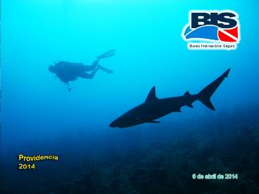
¿Cómo empezar?
Inscríbase
Invite a sus amigos
Pregunte a quienes ya lo han hecho
Programe sus próximas vacaciones
Notes:
Hoy puede empezar, llame a sus amigos y bienvenidos todos

Slide 15
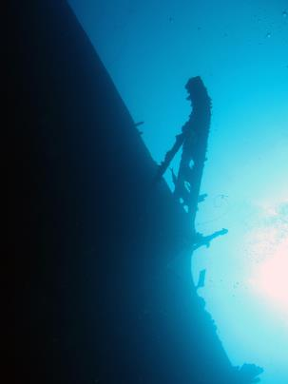
¿A dónde ir a bucear?
Providencia
San Andrés
Santa Marta
Cartagena
Isla Fuerte
El Golfo
Capurganá
Bahía Solano
Nuquí
Gorgona
Malpelo
¡Hay mucho más!
Notes:
Para el primer nivel, muchos de los sitios de buceo se prestan como un escenario ideal, la excepción es Malpelo. Las condiciones de este destino son muy exigentes, sus condiciones se caracterizan por fuerte corriente, abundancia de animales grandes y no siempre buena visibilidad.

Slide 16
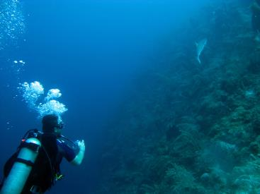
Programemos nuestra salida de certificación
Destino
Fecha
Presupuesto
Notes:
Hoy puede empezar, llame a sus amigos y bienvenidos todos

Slide 17
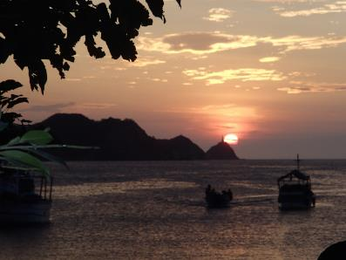
Muchas gracias
Fecha de inicio
Horario
Salida al mar
Entrega de materiales

